Slide 1
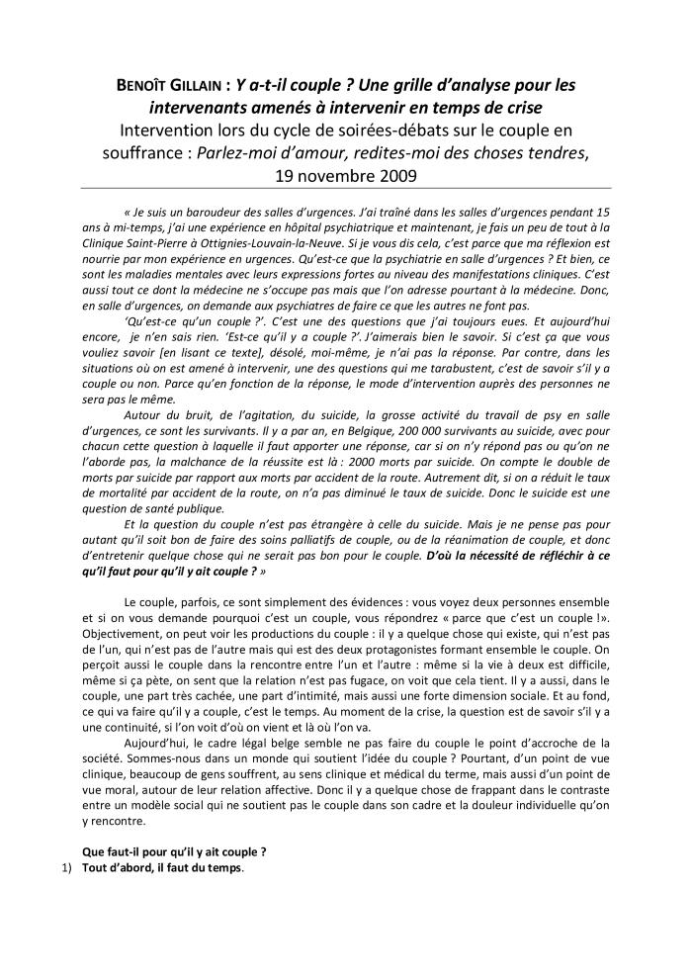
Y a-t-il couple ? : une grille d'analyse pour les intervenants amenés à intervenir en temps de crise (c:amaz:6727)

Slide 2

Vrouwenkracht is vredesmacht : aan de slag met Resolutie 1325 (c:amaz:12390)

Slide 3

Violences entre partenaires et asile (c:amaz:6649)

Slide 4

Violences conjugales : si on tirait toutes les législations européennes vers le haut ? (c:amaz:6669)

Slide 5
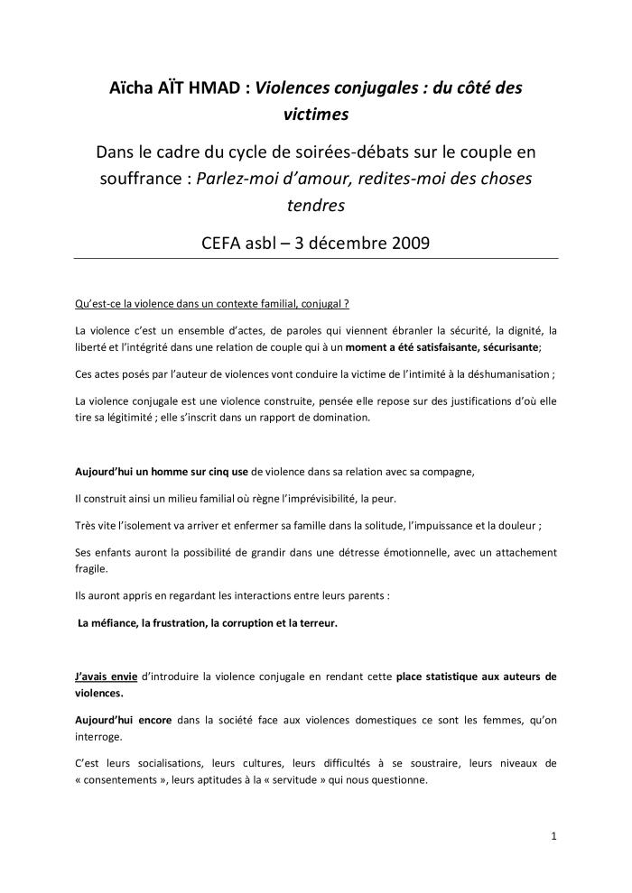
Violences conjugales : du côté des victimes (c:amaz:6729)

Slide 6

Victimes de violences entre partenaires : comment retrouver sa citoyenneté? (c:amaz:6648)

Slide 7
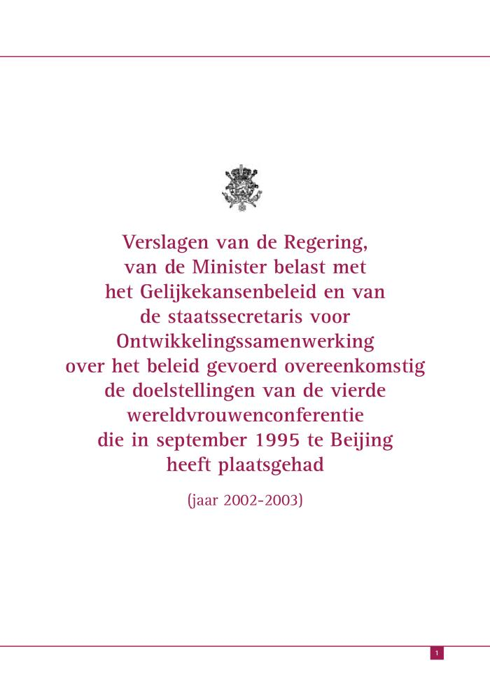
Verslagen van de Regering, van de Minister belast met het Gelijkekansenbeleid en van de Staatssecretaris voor Ontwikkelingssamenwerking [sic] over het beleid gevoerd overeenkomstig de doelstellingen van de Vierde Wereldvrouwenconferentie die in september 1995 te Beijing heeft plaatsgehad (jaar 2002-2003) (c:amaz:11131)

Slide 8
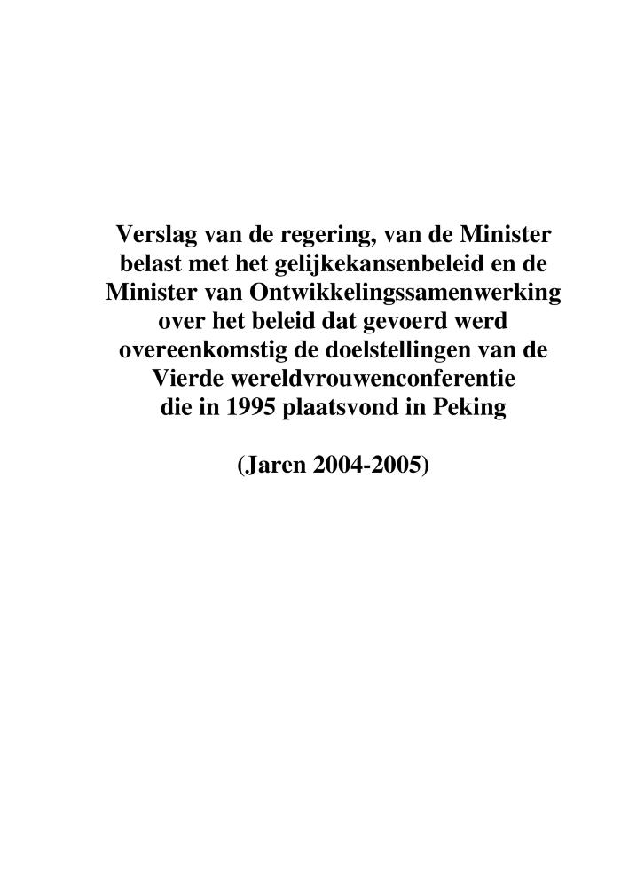
Verslag van de Regering, van de Minister belast met het gelijkekansenbeleid en de Minister van Ontwikkelingssamenwerking over het beleid gevoerd overeenkomstig de doelstellingen van de Vierde Wereldvrouwenconferentie die in 1995 plaatsvond te Peking (jaren 2004-2005) (c:amaz:11801)

Slide 9
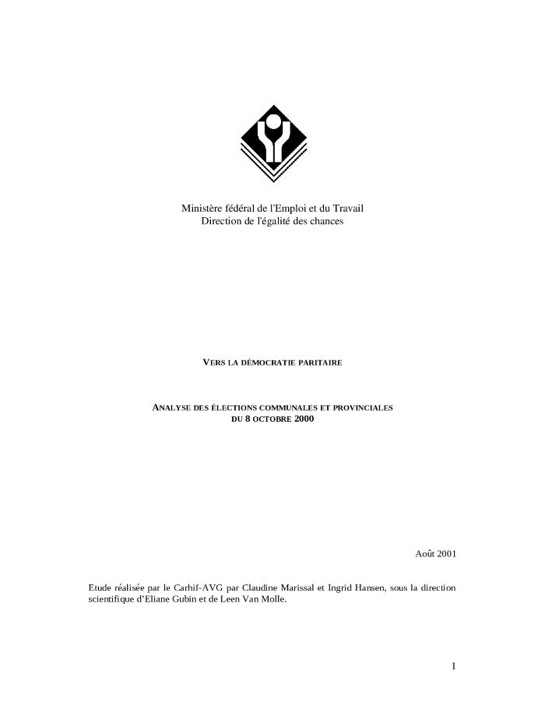
Vers une démocratie paritaire : analyse des élections communales et provinciales du 8 octobre 2000 (c:amaz:10118)

Slide 10
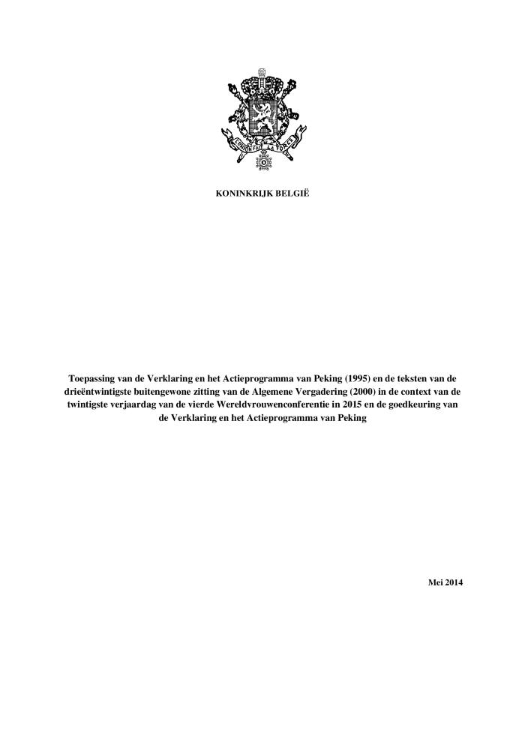
Toepassing van de Verklaring en het Actieprogramma van Peking (1995) en de teksten van de drieëntwintigste buitengewone zitting van de Algemene Vergadering (2000) in de context van de twintigste verjaardag van de vierde Wereldvrouwenconferenie in 2015 en de goedkeuring van de Verklaring en het Actieprogramma van Peking (c:amaz:12556)

Slide 11

The policy on gender equality in Belgium. Update 2015 : in depth analysis for the FEMM Committee (c:amaz:12635)

Slide 12

The policy on gender equality in Belgium (c:amaz:6536)

Slide 13

Teste ton couple (c:amaz:6652)

Slide 14
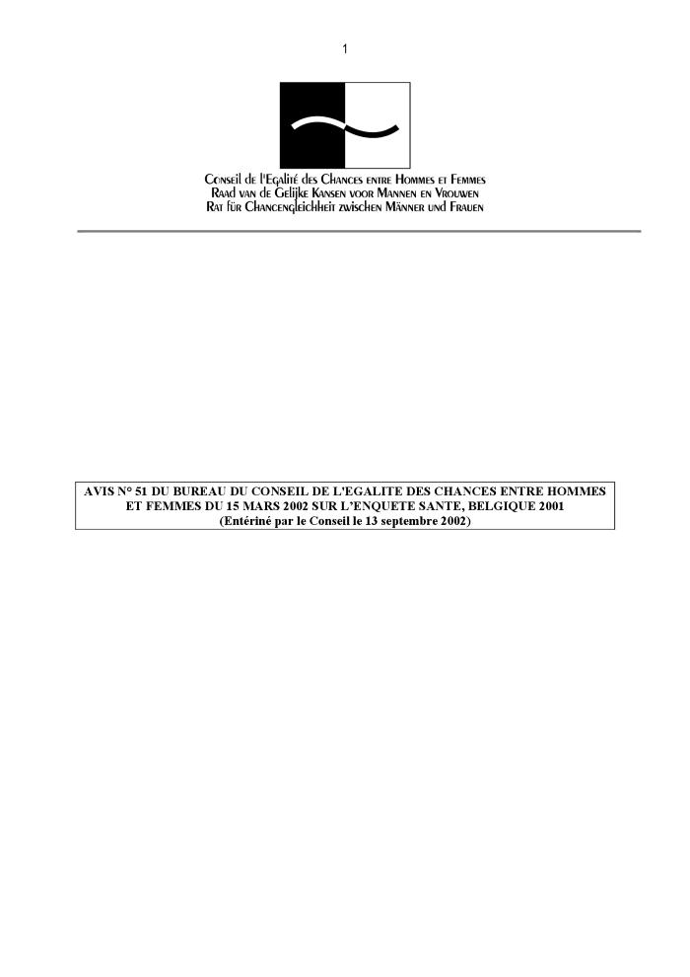
Suivi de la quatrième Conférence mondiale sur les femmes (Pékin - 1995) : rapport fait au nom du Comité d'avis pour l'Emancipation sociale (c:amaz:11794)

Slide 15
Strategisch plan 2005-2007 (c:amaz:11041)

Slide 16
Sophia a vingt ans : entre missions accomplies et rêves à parachever. Réseau belge d'études féministes, 1989-2009 (c:amaz:6168)

Slide 17
Response to the questionnaire on implementation of the Beijing Platform for Action (1995) and the outcome of the twenty-third Special Session of the Genral Assembly (2000) : Belgium (c:amaz:10979)

Slide 18
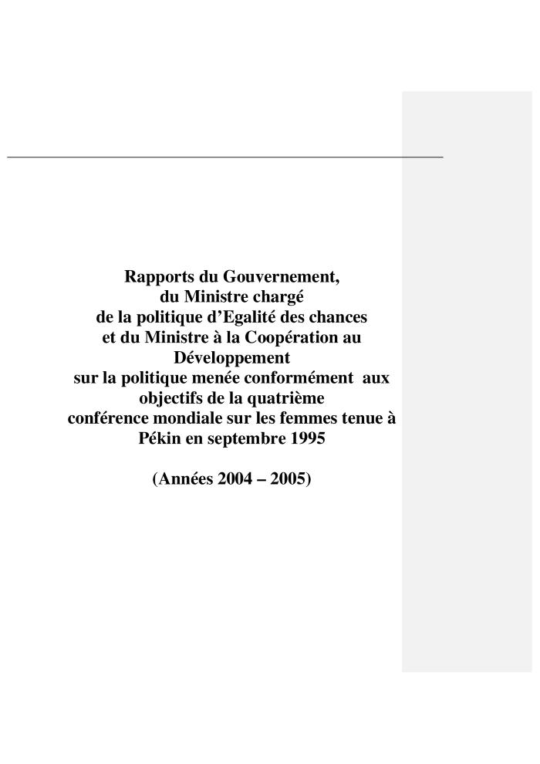
Rapports du Gouvernement, du Ministre chargé de la politique d'Egalité des chances et du Ministre à la Coopération au Développement sur la politique menée conformément aux objectifs de la Quatrième Conférence Mondiale sur les Femmes tenue à Pékin en septembre 1995 (années 2004-2005) (c:amaz:11800)

Slide 19
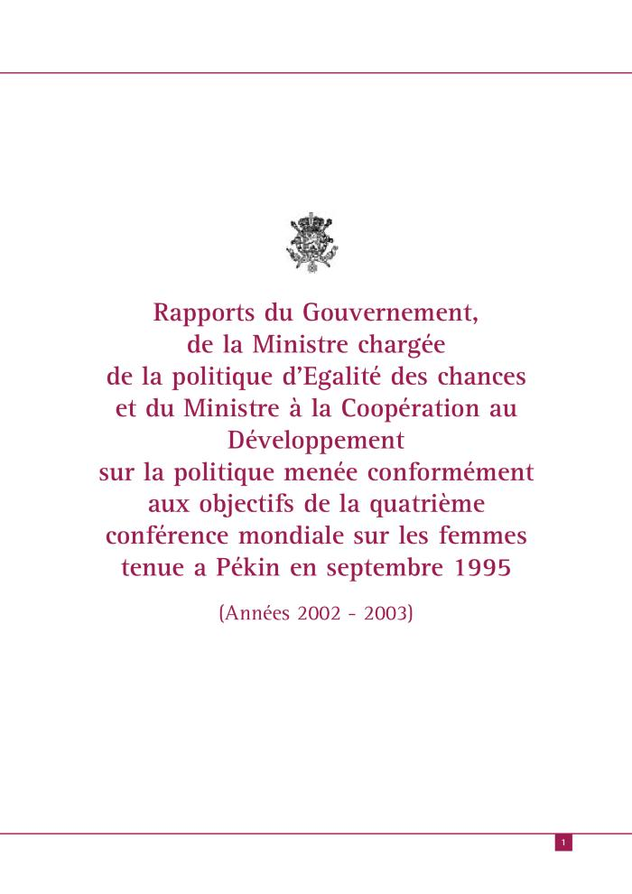
Rapports du Gouvernement, de la Ministre chargée de la Politique d'Egalité des Chances et du Ministre à la Coopération au Développement sur la politique menée conformément aux objectifs de la Quatrième Conférence Mondiale sur les Femmes tenue à Pékin en septembre 1995 (années 2002-2003) (c:amaz:11130)

Slide 20
Rapport sur la politique wallonne en matière d'égalité des chances entre les hommes et les femmes : politique menée en 2004 par le Gouvernement wallon conformément à la quatrième Conférence mondiale del'ONU sur les femmes (c:amaz:5741)

Slide 21
Rapport du Gouvernement de la Communauté française au Parlement de la Communauté française sur l'évaluation de la politique gouvernementale d'égalité entre les femmes et les hommes dans le cadre du suivi des résolutions de Pékin : septembre 2003 - septembre 2005 (c:amaz:5742)

Slide 22
Réponse au questionnaire sur la mise en oeuvre du Programme d'Action de Beijing (1995) et des textes issus de la vingt-troisième session extraordinaire de l'Assemblée Générale (2000) : Belgique [30 avril 2004] (c:amaz:10980)

Slide 23

Réforme de l'Etat : transfert de compétences en matière d'Emploi et de Formation professionnelle : rapport du Groupe d'experts (Région de Bruxelles-Capitale, 23 juin 2014) (c:amaz:12870)

Slide 24
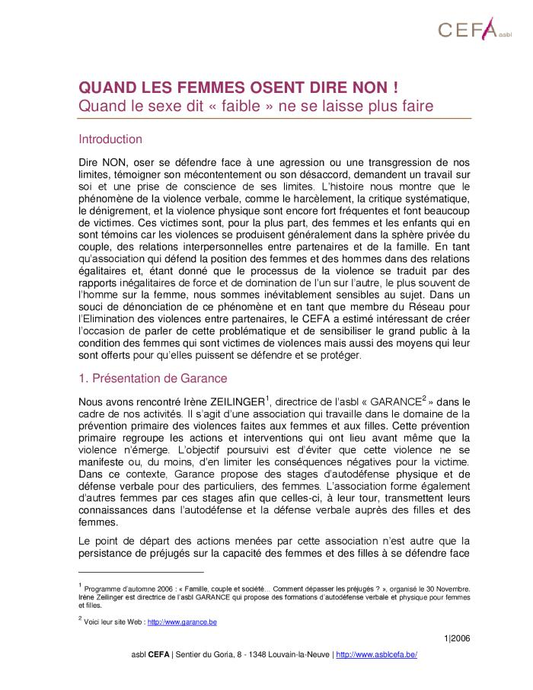
Quand les femmes osent dire non ! Quand le sexe dit 'faible' ne se laisse plus faire (c:amaz:6668)

Slide 25
Propositions de loi des sénatrices et députées fédérales : juillet 1999 - novembre 2000 (c:amaz:6464)

Slide 26
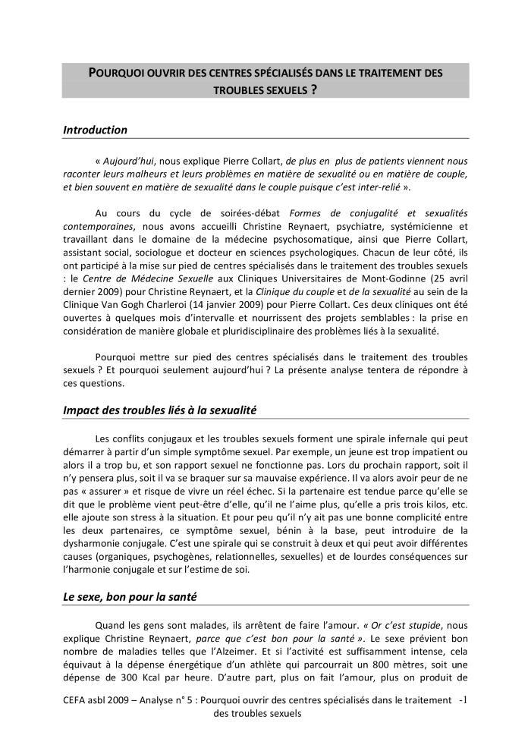
Pourquoi ouvrir des centres spécialisés dans le traitement des troubles sexuels ? (c:amaz:6725)

Slide 27
Plan de Développement 2005-2007 (c:amaz:11040)

Slide 28
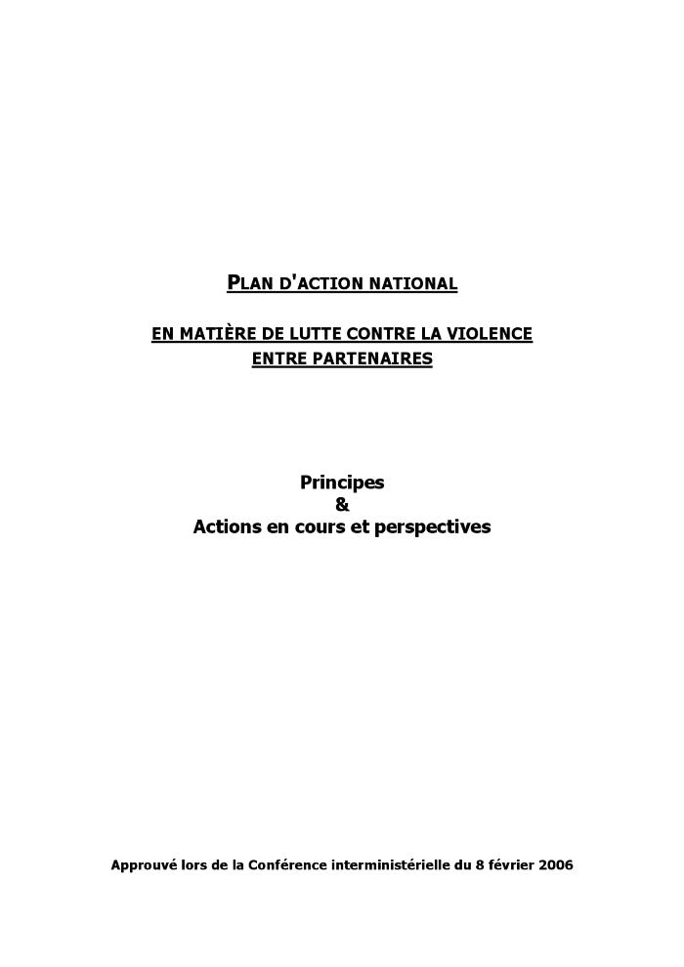
Plan d'action national en matière de lutte contre la violence entre partenaires : principes et actions en cours et perspectives (c:amaz:12720)

Slide 29
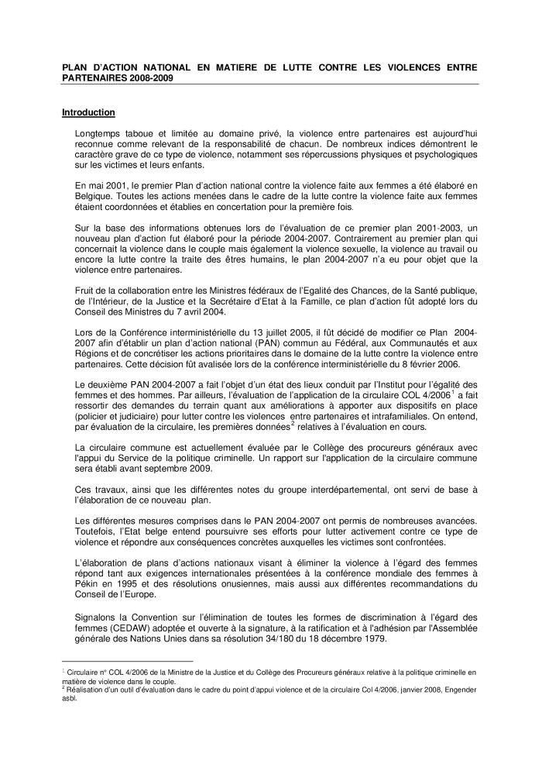
Plan d'action national en matière de lutte contre les violences entre partenaires 2008-2009 (c:amaz:11711)

Slide 30
Plan d'action national en matière de lutte contre la violence entre partenaires : principes et actions en cours et perspectives (c:amaz:11271)

Slide 31
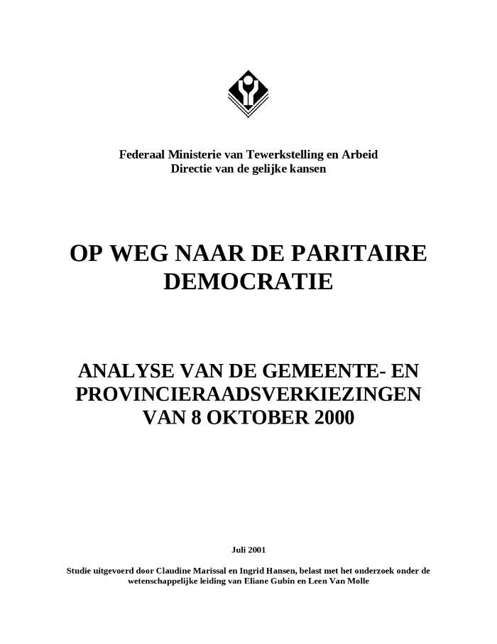
Op weg naar de paritaire democratie : analyse van de gemeente- en provincieraadsverkiezingen van 8 oktober 2000 (c:amaz:10119)
Laurette Onkelinx, federaal Minister van Werkgelegenheid, bevoegd voor Gelijke Kansen, gaf in 2001 aan het AVG-CARHIF de opdracht een onderzoek uit te voeren naar de vrouwelijke participatie aan de gemeente- en provincieraadsverkiezingen van 8 oktober 2000. Het doel van dit onderzoek was tweeledig. In eerste instantie werd het effect van de wet Smet-Tobback geëvalueerd, die op 8 oktober 2000 voor het eerst in zijn volle omvang werd toegepast op het gemeentelijk en provinciaal niveau. Daarnaast werd er zoveel mogelijk statistisch materiaal verzameld en geanalyseerd om een beter beeld te krijgen van de participatie van vrouwen aan de recente gemeente- en provincieraadsverkiezingen. Daarbij werd onder meer gepeild naar het aantal vrouwelijke kandidaten, hun plaats op de kieslijsten, hun electoraal succes en hun doorstroming naar uitvoerende functies (schepenen, bestendig gedeputeerden, burgemeesters en gouverneurs).

Slide 32
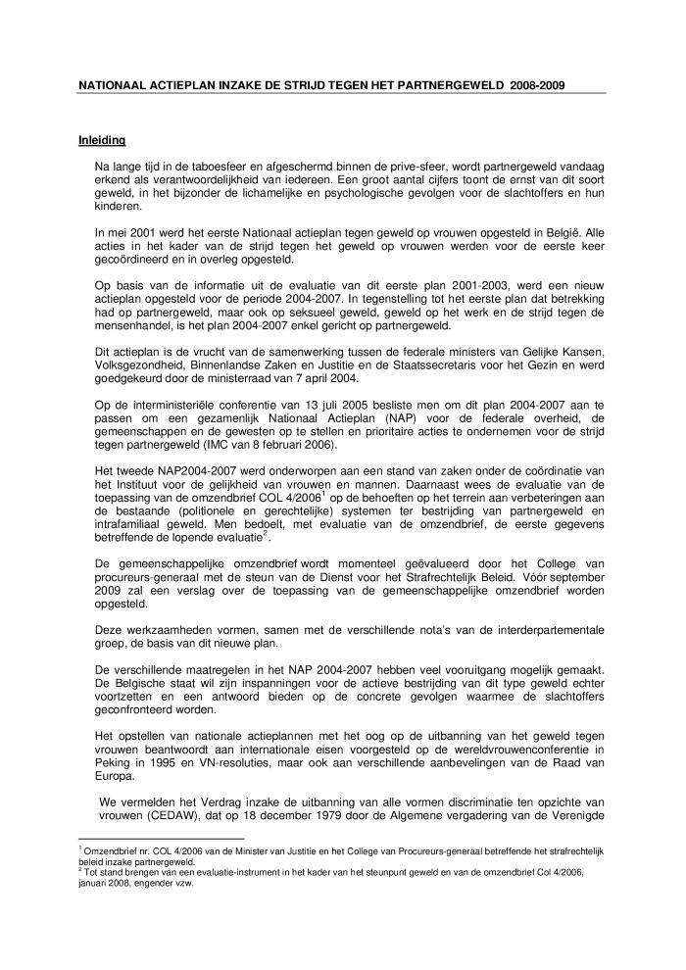
Nationaal actieplan inzake de strijd tegen het partnergeweld 2008-2009 (c:amaz:11712)

Slide 33
Nationaal actieplan inzake de strijd tegen het partnergeweld : principes en lopende acties en perspectieven (c:amaz:11272)

Slide 34
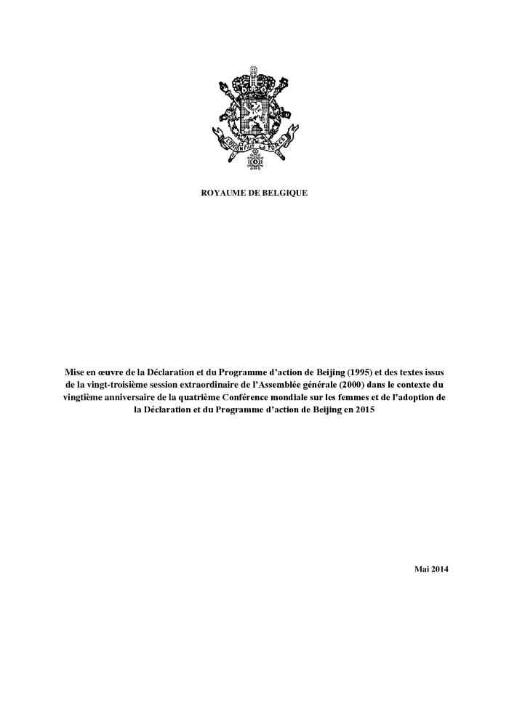
Mise en oeuvre de la Déclaration et du Programme d'action de Beijing (1995) et des textes issus de la Ving-troisième session extraordinaire de l'Assemblée générale (2000) dans le contexte du vingtième anniversiares de la quatrième Conférence mondiale sur les Femmes et de l'Adoption de la Déclaration et du Programme d'action de Beijing en 2015 (c:amaz:12555)

Slide 35
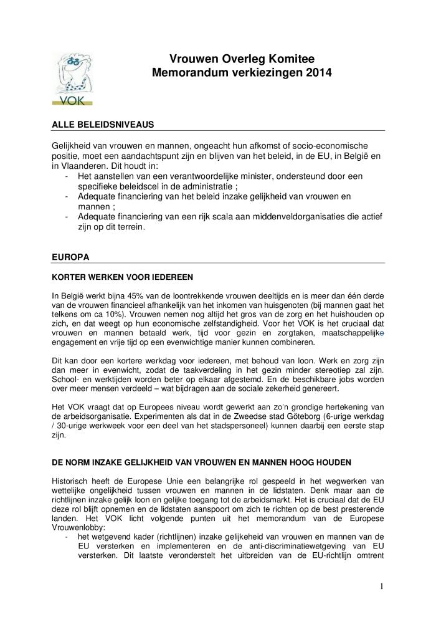
Memorandum verkiezingen 2014 / Vrouwen Overleg Komitee (c:amaz:7348)

Slide 36
Memorandum federale verkiezingen 2003 (c:amaz:6970)

Slide 37
Memorandum au formateur du gouvernement (mai 2003) (c:amaz:4558)

Slide 38
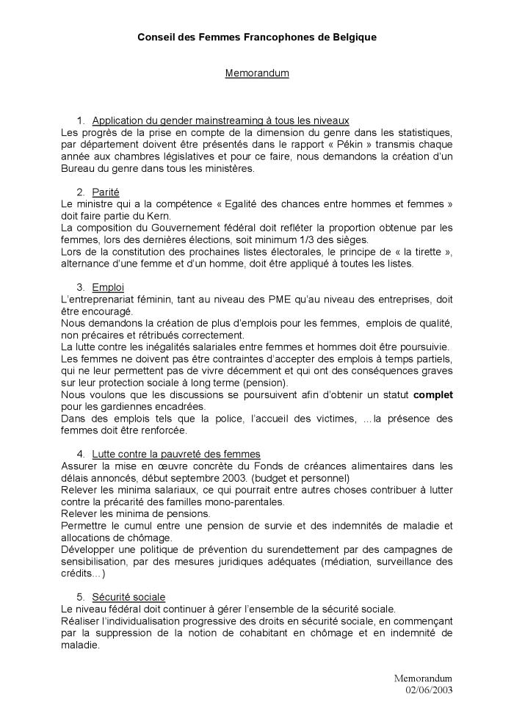
Memorandum 2003 (c:amaz:6971)

Slide 39
Mechanisms and structures in favour of the equality between men and women, particularly 'mainstreaming' (c:amaz:10444)

Slide 40
Mechanismen en structuren ter begunstiging van de gelijkheid van mannen en vrouwen, in het bijzonder 'mainstreaming' (c:amaz:10446)

Slide 41
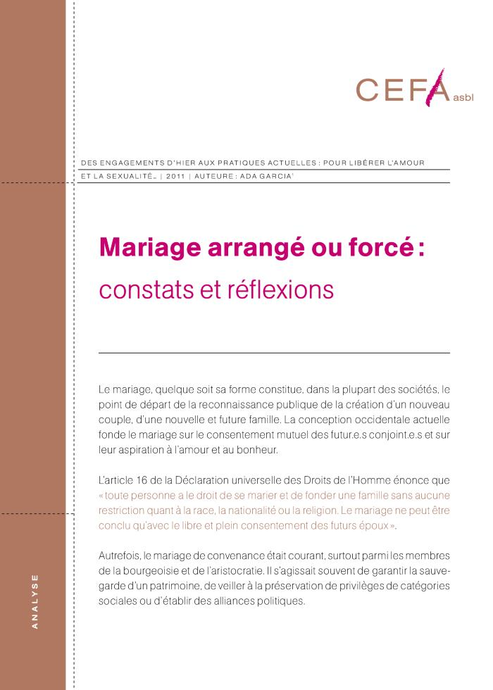
Mariage arrangé ou forcé : constats et réflexions (c:amaz:6713)

Slide 42
Mémorandum de la Commission Femmes et Développement : élections du 18 mai 2003 (c:amaz:10682)

Slide 43
Mécanisme et structures visant à favoriser l'égalité entre hommes et femmes, en particulier 'mainstreaming' (c:amaz:10445)

Slide 44

Le viol entre époux (c:amaz:6670)

Slide 45
La représentation des femmes en politique (1994-2013) (c:amaz:7294)

Slide 46
La prostitution : lorsque la dignité de la femme est bafouée (c:amaz:6709)

Slide 47
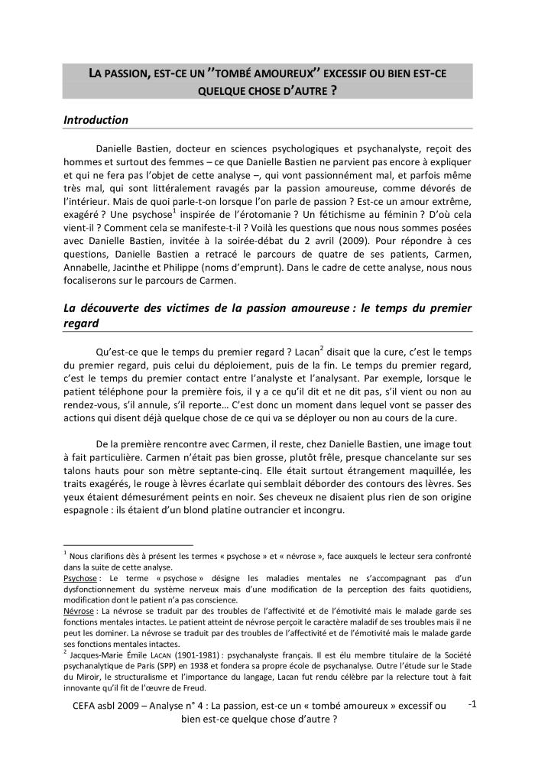
La passion, est-ce un 'tombé amoureux' excessif ou bien est-ce quelque chose d'autre ? (c:amaz:6726)

Slide 48

La lutte contre la traite et le trafic des êtres humains en Begique : plan d'action 2008 (c:amaz:12711)

Slide 49

La jalousie n'est pas une preuve d'amour... (c:amaz:6647)

Slide 50

La force des femmes, une chance pour la paix : actions autour de la Résolution 1325 (c:amaz:12389)

Slide 51
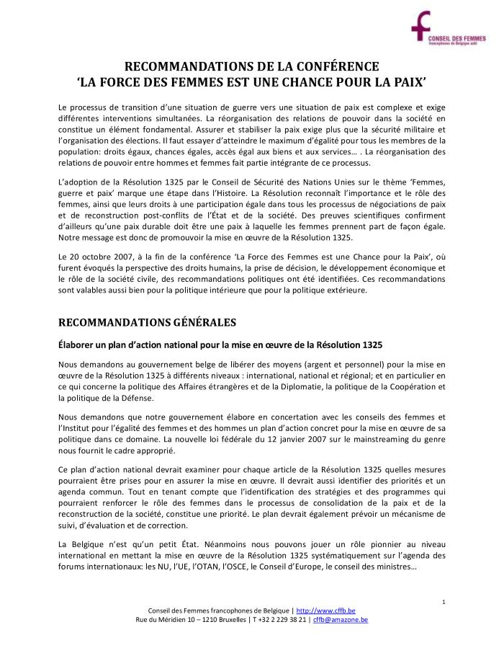
La force des femmes est une chance pour la paix : recommandations 2008 (c:amaz:11964)

Slide 52

La coopération belge au développement dans le domaine de la santé et des droits sexuels et reproductifs : note politique (c:amaz:12335)

Slide 53
L'égalité entre hommes et femmes (c:amaz:10307)

Slide 54

Het beleid inzake gendergelijkheid in België. Update 2015 : grondige analyse uitgevoerd op verzoek van de FEMM commissie (c:amaz:12637)

Slide 55
Genderwijzer : vrouwen en mannen in cijfers, 2005 (c:amaz:5441)

Slide 56
Gelijke kansen voor mannen en vrouwen (c:amaz:10308)

Slide 57
Gecombineerde vijfde en zesde periodieke verslag van België ingediend bij het Committee on the Elimination of Discrimination against Women (CEDAW) : verslag namens het Adviescomité voor Gelijke Kansen voor Vrouwen en Mannen uitgebracht door de dames de Bethune en Zrihen (c:amaz:12626)

Slide 58
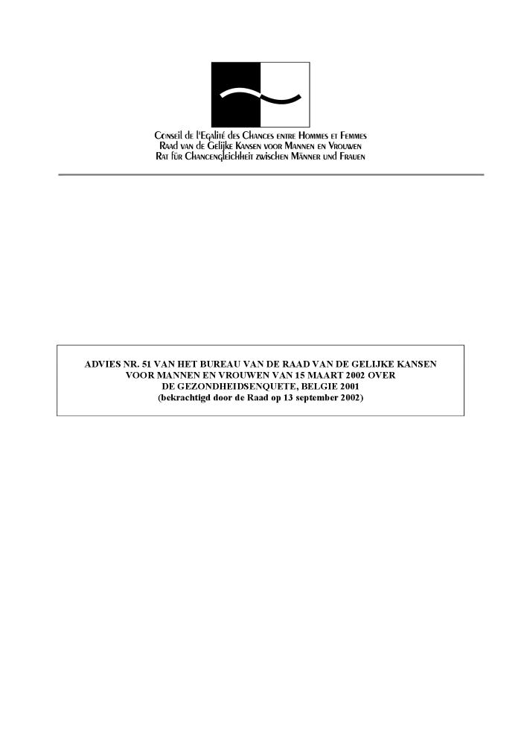
Follow-up van de vierde Wereldvrouwenconferentie (Beijing - 1995) : verslag namens het Adviescomité voor de Maatschappelijke Emancipatie (c:amaz:11795)

Slide 59
Evaluation des politiques, des actions et des recherches menées depuis 1985 en matière d'égalité des chances entre hommes et femmes : rapport final (c:amaz:4290)

Slide 60
Evaluation des politiques, des actions et des recherches menées depuis 1985 en matière de d'égalité des chances entre hommes et femmes : synthèse du rapport final (c:amaz:10068)

Slide 61
Evaluation de la politique de l'emploi 2003-2005 : Belgique : stratégie européenne pour l'emploi (c:amaz:11225)

Slide 62
Evaluatie van het werkgelegenheidsbeleid 2003-2005 : Belgie : Europese werkgelegenheidsstrategie (c:amaz:11226)

Slide 63
Evaluatie van het beleid, acties en onderzoek dat sinds 1985 gevoerd werd op het vlak van gelijke kansen tussen mannen en vrouwen : synthese van het eindrapport (c:amaz:10069)

Slide 64
Equal opportunities for men and women (c:amaz:10306)

Slide 65
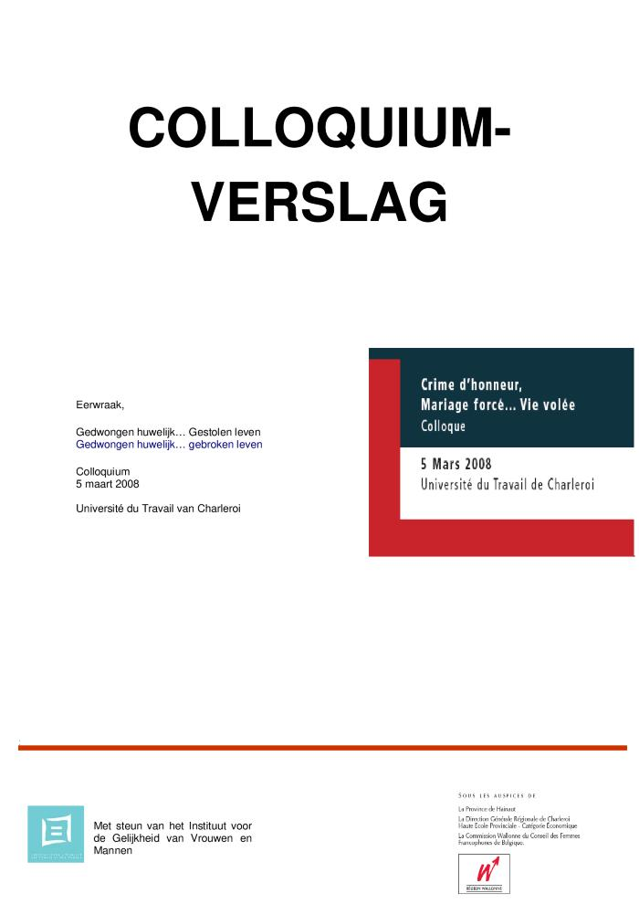
Eerwraak, gedwongen huwelijk... gestolen leven : colloquiumverslag 5 maart 2008 (c:amaz:11957)

Slide 66
De 49ste Zitting van de CSW [congresmap] (c:amaz:14774)

Slide 67

Dépister et aider les enfants témoins de violences dans le couple : à la croisée des pratiques psychosociales et féministes (c:amaz:6645)

Slide 68
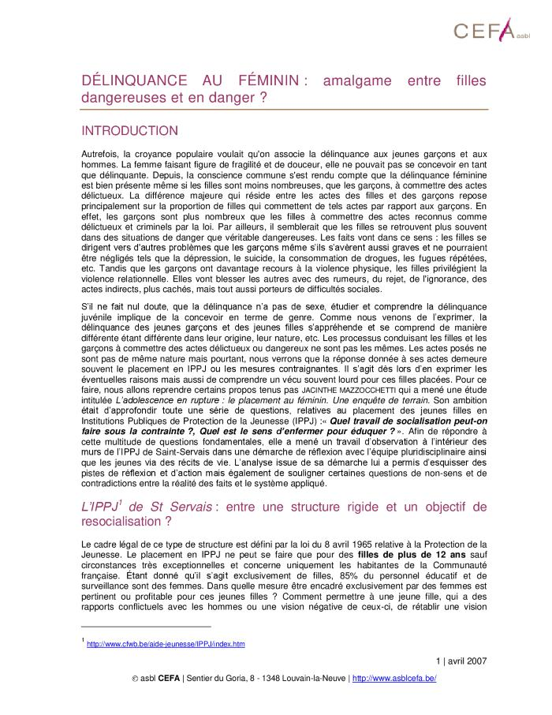
Délinquance au féminin : amalgame entre filles dangereuses et en danger ? (c:amaz:6708)

Slide 69

Concomitance des violences entre partenaires et des violences envers les enfants (c:amaz:6640)

Slide 70
Commissie Vrouwen en Ontwikkeling : memorandum verkiezingen 18 mei 2003 (c:amaz:10683)

Slide 71
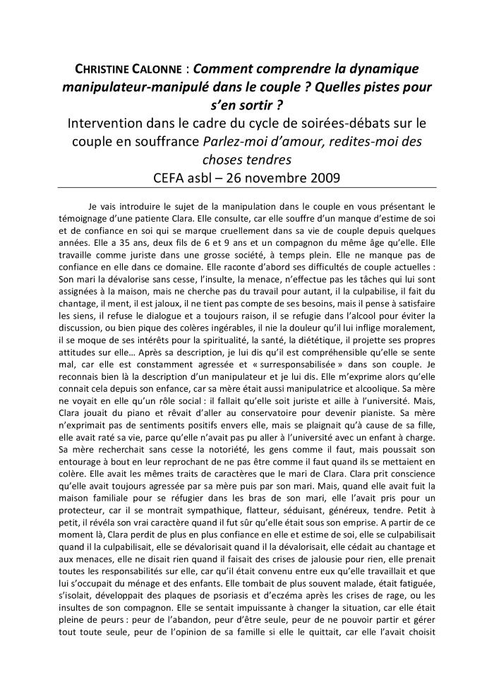
Comment comprendre la dynamique manipulateur-manipulé dans le couple ? Quelles pistes pour s'en sortir ? (c:amaz:6728)

Slide 72
Cinquième et sixième rapports périodiques de la Belgique présentés au Comité pour l'élimination de la discrimination à l'égard des femmes (Comité CEDAW) : rapport fait au nom du Comité d'Avis pour l'Egalité des Chances entre les Femmes et les Hommes par Mmes de Bethune et Zrihen (c:amaz:12627)

Slide 73

Choix de la conjointe et mariage des hommes allochtones : une analyse quantitative et qualitative du processus de choix de la conjointe et du mariage des hommes marocains, turcs et sikhs (c:amaz:11954)

Slide 74
Beleidsaanbevelingen van de conferentie 'Vrouwenkracht is vredesmacht' (c:amaz:11965)

Slide 75
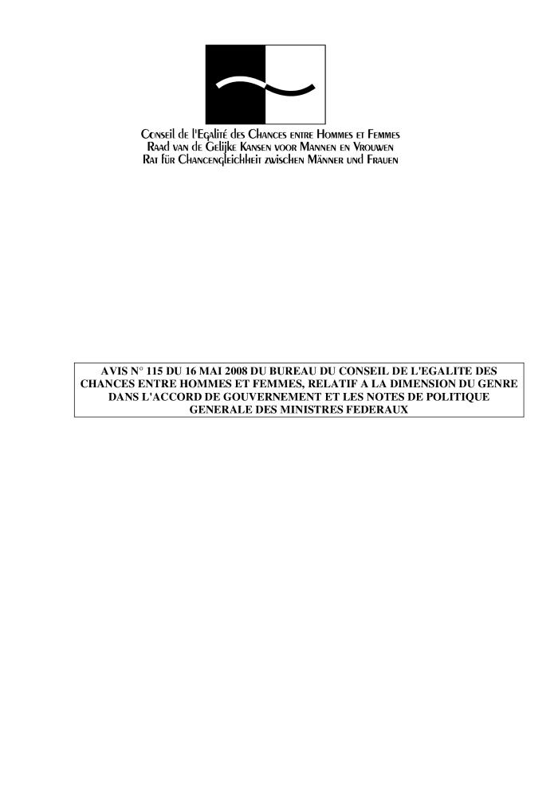
Avis n° 115 du 16 mai 2008 du Bureau du Conseil de l'Egalité des Chances entre Hommes et Femmes, relatif à la dimension du genre dans l'accord de gouvernement et les notes de politique générale des ministres fédéraux (c:amaz:12647)

Slide 76
Avis n° 107 du 7 avril 2006 du Bureau du Conseil de l'Egalité des Chances entre Hommes et Femmes concernant l'avant-projet de loi modifiant la loi du 6 mars 1996 visant au contrôle de l'application des résolutions de la conférence mondiale sur les femmes réunie à Pékin du 4 au 14 septembre 1995 en intégrant la dimension du genre dans l'ensemble des politiques fédérales (c:amaz:12591)

Slide 77
Antwoord op de vragenlijst over de uitvoering van het Actieprogramma van Peking (1995) en de slotteksten van de 23e Bijzondere Zitting van de Algemene Vergadering (2000) [30 april 2004] (c:amaz:10981)

Slide 78
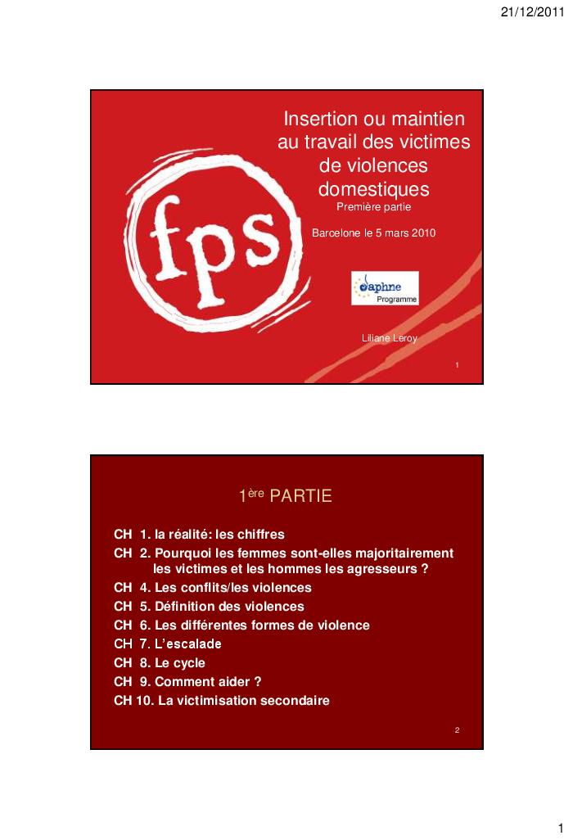
Annexe 3 : Insertion ou maintien au travail des victimes de violences domestiques : première partie (c:amaz:6655)

Slide 79
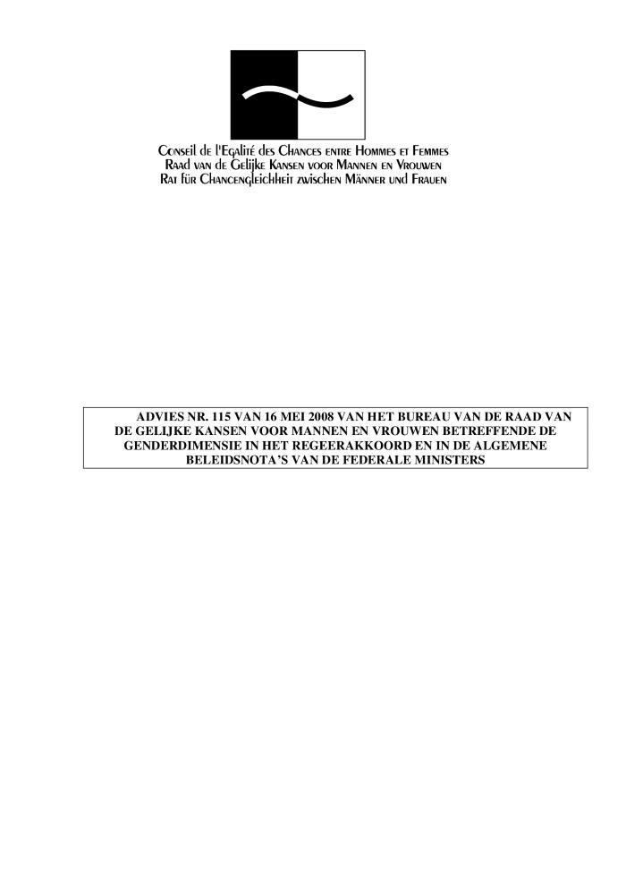
Advies nr. 115 van 16 mei 2008 van het Bureau van de Raad van Gelijke Kansen voor Mannen en Vrouwen betreffende de genderdimensie in het regeerakkoord en in de algemene beleidsnota's van de federale ministers (c:amaz:12648)

Slide 80
Advies nr. 107 dd.7 april 2006 van het Bureau van de Raad van de Gelijke Kansen voor Mannen en Vrouwen betreffende het voorontwerp van wet tot wijziging van de wet van 6 maart 1996 strekkende tot controle op de toepassing van de resoluties van de wereldconferentie die van 4 tot 14 september 1995 in Peking heeft plaatsgehad en tot integratie van de genderdimensie in het geheel van de federale beleidslijnen (c:amaz:12592)

Slide 81

5 jaar Equal Pay Day 2005 - 2009 (c:amaz:12448)

Slide 82

5 ans d'Equal Pay Day : journée de l'égalité salariale 2006-2010 (c:amaz:12447)

Slide 83
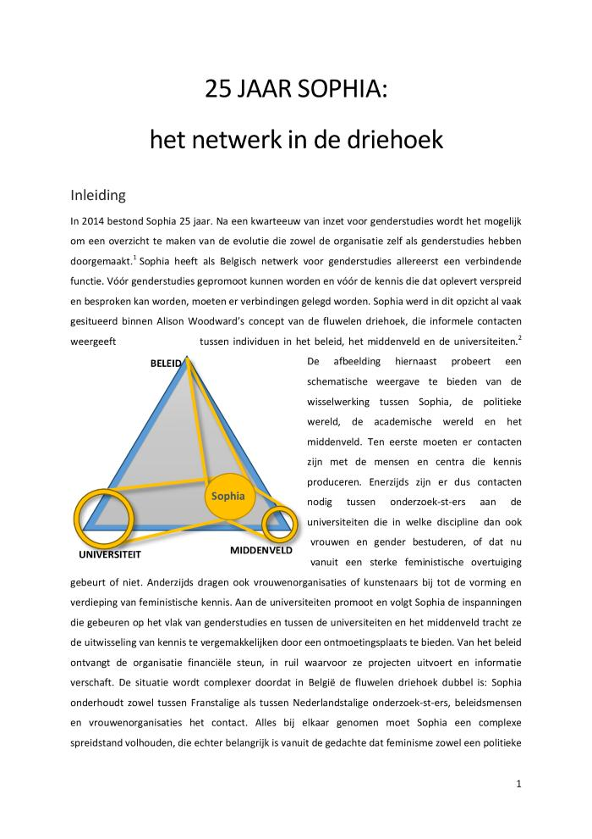
25 jaar Sophia : het netwerk in een driehoek (c:amaz:7778)

Slide 84

15 jaar op weg naar gendergelijkheid (c:amaz:13065)
Deze publicatie, uitgebracht naar aanleiding van het 15-jarig bestaan van het Instituut, blikt terug op het ontstaan van het Instituut, alsook op zijn dagelijkse activiteiten en functies. De publicatie toont ook welke rol het Instituut heeft gespeeld in verschillende actiedomeinen, zoals discriminatie op grond van geslacht en zwangerschap, gendergerelateerd geweld, arbeid en vrije tijd, economische onafhankelijkheid, gender mainstreaming en het transgenderthema.

Slide 85

15 ans au service de l'égalité (c:amaz:13066)

Slide 86
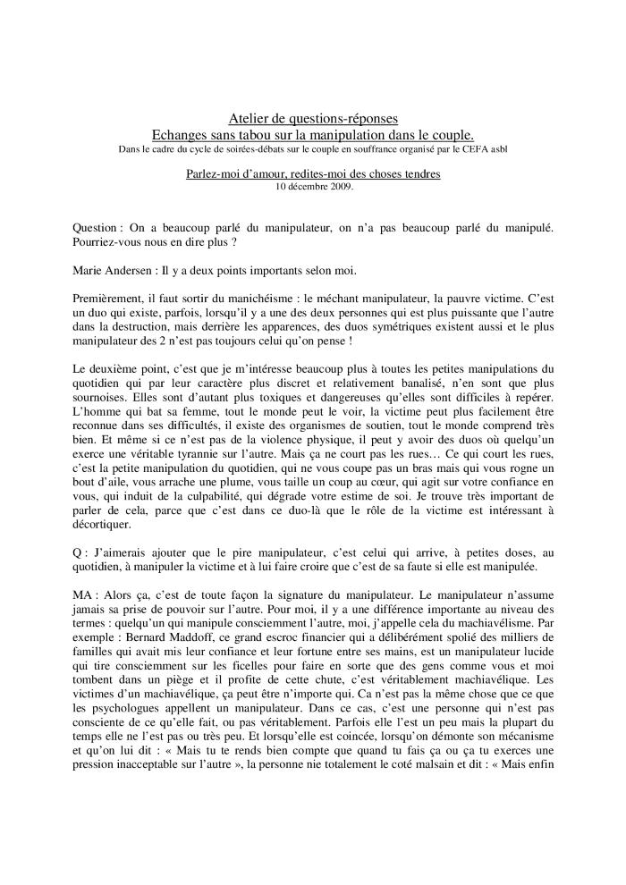
Échanges sans tabou sur la manipulation dans le couple (c:amaz:6730)

